Slide 1

Sistemas Operacionais
Zoológico de S.O.
Estrutura dos S.O.
Arquitetura dos S.O.
Professor: Alcides
1º Semestre 2023

Slide 2



Atividade
https://forms.gle/1Hxt5sL9QQAYECaQ8

Slide 3

Zoológico de SO´s – (Tanenbaum)
S.O.´s de computadores de grande porte – mainframes;
S.O.´s de servidores;
S.O.´s de multiprocessadores;
S.O.´s de computadores pessoais;
S.O.´s de aparelhos portáteis;
S.O.´s embarcados
S.O.´s de nós sensores (sensor-node)
S.O.´s de tempo real
S.O.´s de cartões inteligentes (smartcard)
Notes:
uma variedade bastante significativa deles foi desenvolvida, nem todos bastante conhecidos.

Slide 4
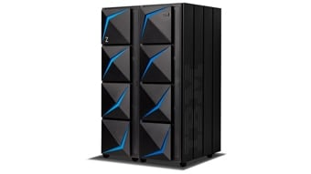
S.O.´s de mainframes
Orientados a aplicações que necessitam de processamento de grande volume de dados, tarefas e quantidades prodigiosas de E/S.
Por exemplo, transações bancárias, cartões de crédito, passagens aéreas.
SO´s possíveis: z/OS®, z/VM®, z/VSE®, z/TPF, Linux on System z, AIX™
IBM z15
https://www.ibm.com/br-pt/products/z15
Notes:
Esses computadores diferem dos computadores pessoais em termos de sua capacidade de E/S.
Os sistemas operacionais para computadores de grande porte são intensamente orientados para o processamento de muitas tarefas ao mesmo tempo, a maioria delas exigindo quantidades prodigiosas de E/S

Slide 5
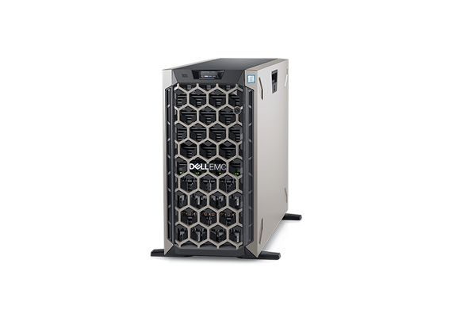
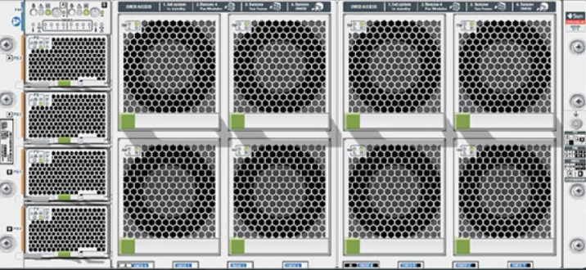
S.O.´s de servidores
Um nível abaixo, podendo ser desde computadores pessoais até mainframes, estão os S.O.’s de servidores.
Eles servem a múltiplos usuários ao mesmo tempo por meio de uma rede e permitem que os usuários compartilhem recursos de hardware e software
Permitem compartilhar recursos em uma rede, como impressão, arquivos ou acesso à Internet.
Exemplos: Unix, Linux, Windows Server.
Dell PowerEdge T640
2x Intel® Xeon® de 2a geração, 28 núcleos por processador
Máximo de RAM
RDIMM de 3 TB
LRDIMM de 3 TB*
NVDIMM de 192 GB
Até 8 ou 18 SAS/SATA (HDD/SSD) de 3,5", máximo de 216 TB
SO:
Canonical® Ubuntu® Server LTS
Citrix® Hypervisor ®
Microsoft® Windows Server® with Hyper-V
Red Hat® Enterprise Linux
SUSE® Linux Enterprise Server
VMware® ESXi®
Oracle Server X8-8
8x Intel® Xeon® de 2a geração, 24 núcleos por processador
Máximo de RAM – 6TB ou LRDIMM: 64 GB
51,2 TB de flash
SO:
Oracle Linux e Oracle Solaris

Slide 6
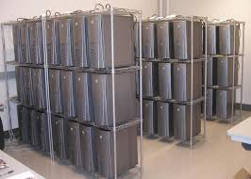
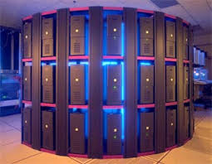
S.O.´s de multiprocessadores
Conectar múltiplos processadores em um único sistema.
Variações dos sistemas de servidores, principalmente Linux.
COWs (Clusters of Workstations), ou simplesmente Clusters.
Notes:
Dependendo de como precisamente eles são conectados e o que é compartilhado, esses sistemas são chamados de computadores paralelos, multicomputadores ou multiprocessadores.

Slide 7
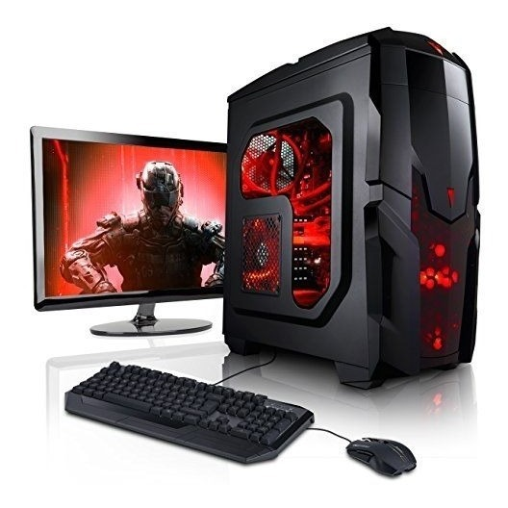
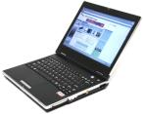
S.O.´s de computadores pessoais
O termo computador pessoal abrange computadores de mesa (desktop) e notebooks;
Representam o maior percentual nas vendas de computadores;
Destinados para o mercado SoHo (Small Office Home Office);
Suporte à multiprogramação
Processadores das família Intel e AMD;
Sistemas operacionais Windows, Linux e Mac OS X.
Novos equipamentos: Tablets

Slide 8

S.O.´s de aparelhos portáteis
Tablets e telefones celulares (smartphones).
SOs pequenos e sofisticados, com capacidade de controlar telefonia, aplicativos, etc.
Exemplos: Symbian, IOS, Android e Windows Phone.

Slide 9
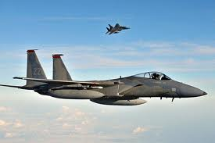
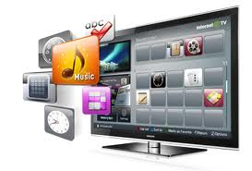

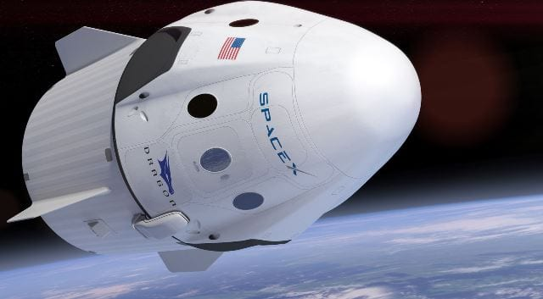
S.O.´s embarcados
Sistemas embarcados são executados em computadores que controlam dispositivos que geralmente não são considerados computadores, como aparelhos de TV, fornos de micro-ondas e automóveis.
Eles têm, muitas vezes, características de sistemas de tempo real, mas também apresentam restrições de tamanho, memória e de consumo de energia que os fazem especiais.
Todo S.O. está na ROM.
Exemplos: Embedded Linux, QNX e VxWorks
Notes:
dispositivos que não costumam ser vistos como computadores e que não aceitam softwares instalados pelo usuário

Slide 10
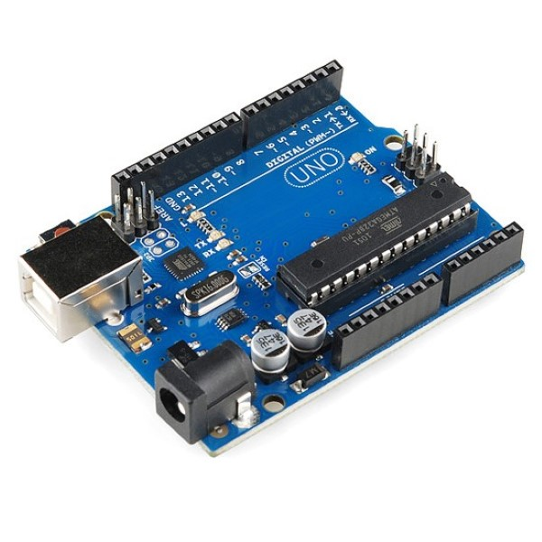
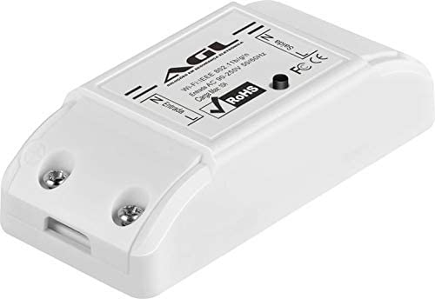
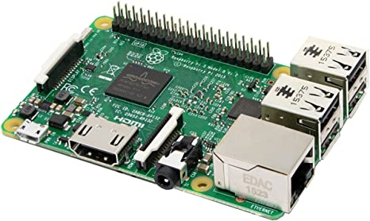
S.O.´s de nós sensores (sensor-node)
IoT
Redes de nós sensores minúsculos estão sendo empregadas para uma série de finalidades.
Os nós são computadores minúsculos que se comunicam entre si e com uma estação-base usando comunicação sem fio.
Cada nó sensor é um computador verdadeiro, com uma CPU, RAM, ROM e um ou mais sensores ambientais.
Exemplos: TinyOS, FreeRTOS, Windows IoT, Tizen, Android Things

Slide 11
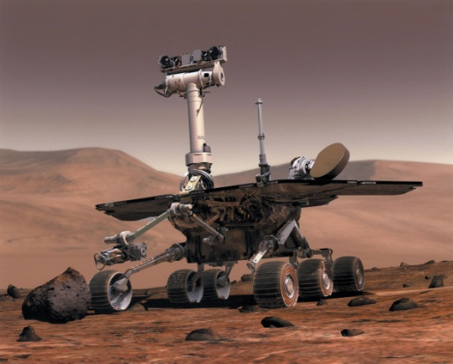
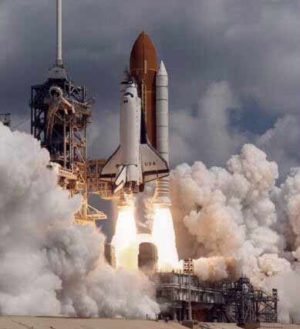
S.O.´s de tempo real
S.O. de Tempo Real (RTOS da sigla Real Time Operating System);
São caracterizados por terem o tempo como um parâmetro fundamental;
O tempo de resposta a um evento (externo ou interno) é pré-definido;
Por exemplo, em um hospital, o sistema que monitora os batimentos cardíacos de um paciente deve alarmar os médicos caso haja alteração nos batimentos
Exemplo: QNX, eCos

Slide 12
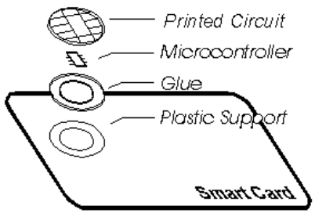
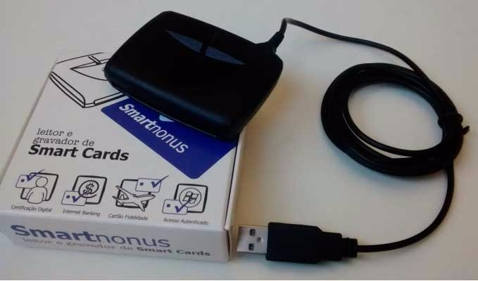
S.O.´s de cartões inteligentes (smartcard)
Os menores sistemas operacionais são executados em cartões inteligentes, que são dispositivos do tamanho de cartões de crédito contendo um chip de CPU.
Alguns Smartcard são programados com Java
Isso significa que o ROM no cartão inteligente contém um interpretador para a JVM
São usados por exemplo, para o pagamento de uma passagem de ônibus, validação da entrada de um funcionário, liberar fechadura eletrônica, etc.

Slide 13
Estrutura dos S.O.’s
O sistema operacional é formado por um conjunto de rotinas (também denominadas instruções estendidas ou simplesmente chamadas de sistema) que oferecem serviços aos usuários, aplicações e outros procedimentos do próprio sistema.
Esse conjunto de rotinas é o núcleo do sistema ou kernel.
Principais funções do kernel:
Tratamento de interrupções;
Criação e eliminação de processos;
Sincronização e comunicação entre processos;
Escalonamento e controle dos processos;
Gerência de memória;
Gerência do sistema de arquivos;
Operações de entrada e saída;
Segurança do sistema.

Slide 14
Estrutura dos S.O.’s
Um elemento bastante importante de um S.O. é o programa conhecido como interpretador de comandos (shell), que constitui a interface entre o usuário e o kernel.
Alguns sistemas operacionais incluem o interpretador de comandos em seu núcleo. Outros como o Linux, tratam o interpretador de comandos como um programa separado do núcleo.
A função do interpretador de comandos é simples: obter o próximo comando e providenciar para que ele seja executado pelo kernel.
Shell
Kernel

Slide 15
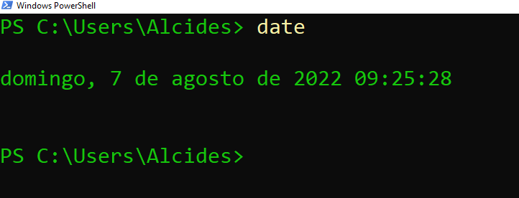
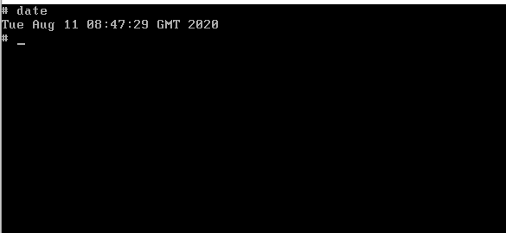
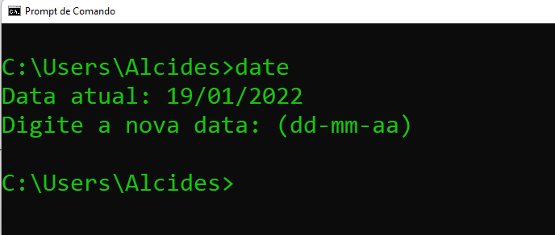
Estrutura dos S.O.’s
Por exemplo, o interpretador de comandos do Unix / Linux / MINIX, denominado shell, não faz parte do S.O., servindo como interface entre o usuário de um terminal e o sistema operacional.
Quando um usuário abre uma sessão, o shell assume o controle da situação, enviando ao terminal o sinal de prompt, um caractere (símbolo do dólar ou sustenido), que informa ao usuário que o shell está esperando um comando. Se o usuário teclar, por exemplo:
date
O shell cria um processo e executa o programa date. Ao terminar a execução do programa, o shell envia outra vez o sinal de prompt.
Notes:
O PowerShell é uma solução de automação de tarefas multiplataforma que consiste em um shell de linha de comando, em uma linguagem de script e uma estrutura de gerenciamento de configuração. https://docs.microsoft.com/pt-br/powershell/scripting/overview?view=powershell-7.2
O PowerShell do Windows é a shell desenvolvida pela Microsoft, baseada no .NET framework e inclui uma linha de comandos e uma linguagem de script.
Info do sistema Get-WmiObject -Class Win32_ComputerSystem
Listar 5 proc q usam mais memória ps | sort –p ws | select –last 5

Slide 16
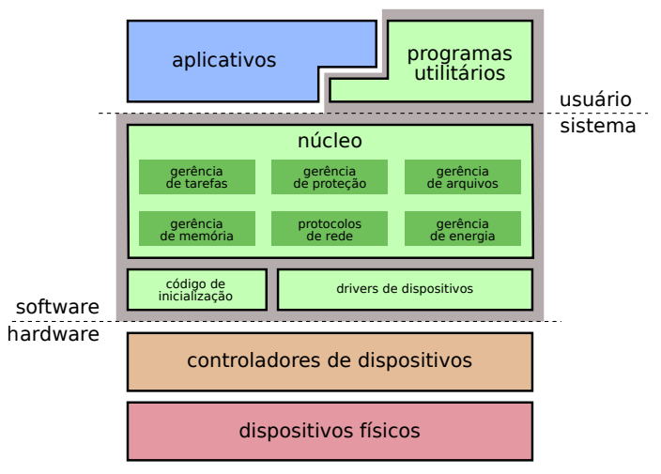
Estrutura dos S.O.’s
Estrutura típica de um SO
Maziero,2019

Slide 17
Arquitetura de Sistemas Operacionais
Máquinas virtuais
Sistemas monolíticos
Sistemas em camadas
Exonúcleos
Micronúcleos
Sistemas cliente-servidor

Slide 18
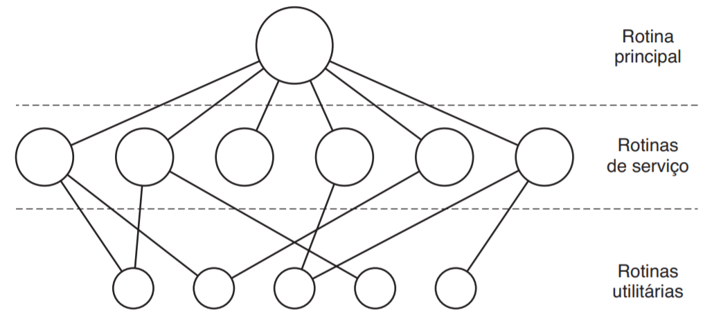
Sistema Monolítico
A organização monolítica é a mais comum, sendo que nesta abordagem, o S.O. inteiro é executado como um único programa no modo núcleo.
Sistemas onde não existe uma separação entre as rotinas que atendem ao usuário e as rotinas que gerenciam o funcionamento do hardware;
O sistema operacional é escrito como uma coleção de rotinas, ligadas a um único grande programa binário executável.
Neste tipo de sistema, não há ocultação de informação, toda rotina é visível para toda outra rotina
As rotinas que comandam o hardware podem ser facilmente acessadas pelo usuário;
Notes:
Nesse modelo, para cada chamada de sistema há uma função de serviço que cuida dela.

Slide 19
Estrutura em camadas
A modularização de um sistema pode ser feita de diversas maneiras, sendo a mais comum, a divisão em níveis (ou camadas), que consiste em dividir o sistema operacional em diversos níveis, cada um construído sobre os níveis inferiores.
O nível mais baixo é o do hardware e o mais alto é o da interface com o usuário.
A abordagem em níveis foi usada pela primeira vez no projeto de sistemas operacionais da Technische Hogeschool Eindhoven. O sistema THE foi definido em seis níveis:
USUÁRIO
SHELL
SO
Camada | Função
5 | Operador do sistema
4 | Programas de usuário
3 | Gerenciamento de dispositivo E/S
2 | Comunicação entre processo-usuário
1 | Gerenciamento da memória
0 | Alocação do processador e multiprogramação
KERNEL
H A R D W A R E
Notes:
camada 0 tratava da alocação do processador

Slide 20
Micronúcleo
A princípio todas as camadas entram no núcleo, mas existem argumentos fortes (bugs) para se colocar o mínimo possível, ou seja, mover funcionalidade do núcleo para espaço do usuário.
A ideia é atingir uma alta confiabilidade através da divisão do sistema operacional em módulos pequenos e bem definidos, apenas um dos quais — o micronúcleo — é executado em modo núcleo e o resto é executado como processos de usuário comum relativamente sem poder.
Um erro em um dos processos derruba somente o processo e não o sistema inteiro.
Aplicações industriais, aviônicas e militares. Alguns sistemas:
Integrity, K42, L4, PikeOS, QNX, Symbian e MINIX 3

Slide 21
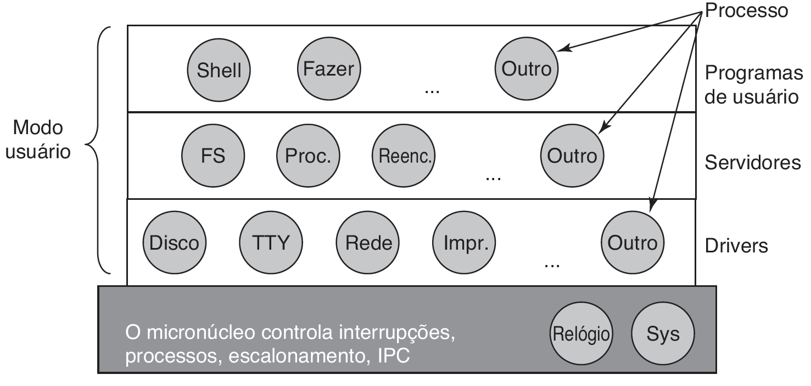
Micronúcleo
O micronúcleo MINIX 3 tem apenas em torno de 12.000 linhas de C e cerca de 1.400 linhas de assembler.
Estrutura simplificada do sistema MINIX

Slide 22
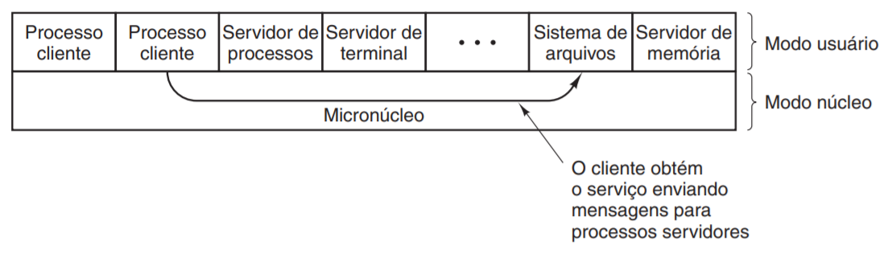
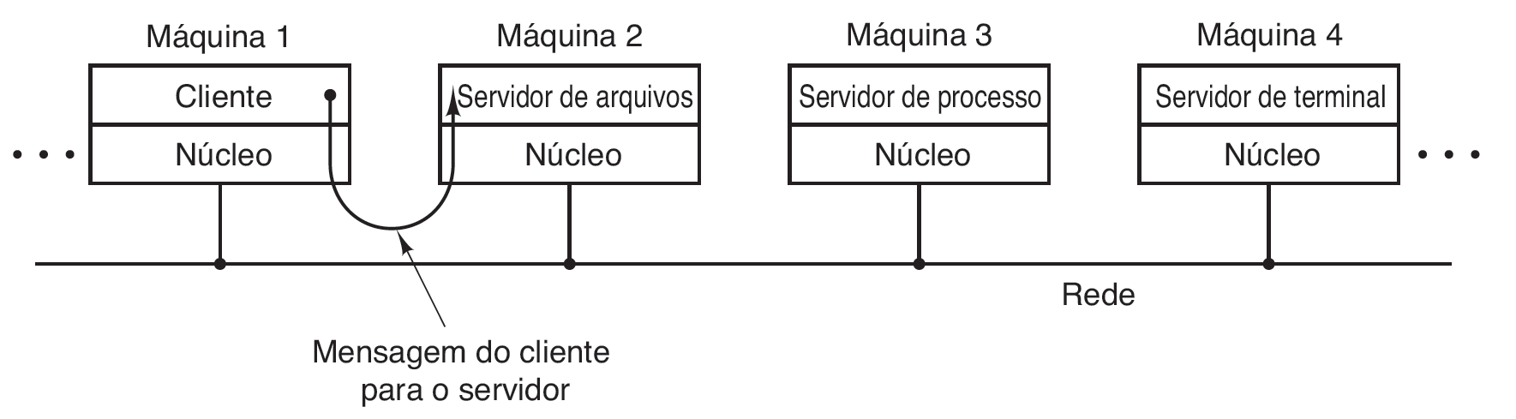
Modelo cliente-servidor
Variação da ideia de micronúcleo, distingue duas classes de processos: servidores e clientes.
Os servidores prestam algum serviço, e os clientes, que usam esses serviços.
Generalização desta ideia é executar clientes e servidores em computadores diferentes, conectados por uma rede local por exemplo.
A comunicação entre clientes e servidores é realizada por meio de troca de mensagens.
O núcleo faz o gerenciamento da comunicação entre clientes e servidores.
sistemas distribuídos
Notes:
Para solicitar um serviço, como ler um bloco de um arquivo, um processo de usuário (agora conhecido como processo cliente) envia uma requisição para um processo servidor, o qual então realiza o trabalho e devolve a resposta
servidores são executados como processos em modo usuário e não em modo núcleo, eles não têm acesso direto ao hardware

Slide 23
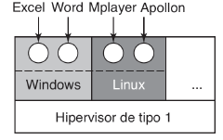
Máquinas virtuais
Embora a IBM tenha um produto de máquina virtual disponível há quatro décadas (z/VM da IBM série Z) , a ideia de virtualização foi em grande parte ignorada pela indústria de computação até pouco tempo atrás.
Mas nos últimos anos, uma combinação de novas necessidades, novos softwares e novas tecnologias tornou essa ideia um tópico de interesse.
Muitas empresas tinham diversos servidores (correio, servidores Web, ftp...) e outros em computadores separados, muitas vezes com S.O.’s diferentes.
A virtualização foi percebida como um modo de executar todos eles na mesma máquina.
As empresas que hospedam também podem lucrar com a virtualização, pois podem hospedar vários clientes em uma única máquina física.
Conceito presente nos serviços de Cloud atuais.
Notes:
Por exemplo, o ambiente (JVM - Java Virtual Machine) usa os serviços de um sistema operacional convencional (Windows ou Linux) para construir um computador virtual que processa bytecode, o código binário dos programas Java. Da mesma forma, o ambiente VMWare permite executar o sistema Windows sobre um sistema Linux subjacente, ou vice-versa.

Slide 24
Exonúcleos
Em vez de clonar a máquina real, como é feito com as máquinas virtuais, outra estratégia é dividi-la, ou seja, dar a cada usuário um subconjunto dos recursos. Como por exemplo, dar para cada usuário partes do disco de armazenamento. Uma máquina virtual poderia receber os blocos de disco de 0 a 1023, a seguinte poderia receber os blocos de 1024 a 2047 e assim por diante.
O núcleo do sistema apenas proporciona acesso controlado aos recursos do hardware.
O exonúcleo é o programa executado em modo núcleo, sua tarefa é alocar recursos às máquinas virtuais e então conferir tentativas de usá-las para assegurar-se de que nenhuma máquina esteja tentando usar os recursos de outra pessoa.
Ao contrário do mapeamento das máquinas virtuais (tabelas de recursos), o exonúcleo precisa apenas manter o registro de para qual máquina virtual foi atribuído qual recurso.
Todas as abstrações e funcionalidades de gerência que uma aplicação precisa terão de ser implementadas pela própria aplicação, em seu espaço de memória.
Notes:
A vantagem do esquema de exonúcleo é que ele economiza uma camada de mapeamento

Slide 25
Hora de praticar
O que é um kernel? Cite suas principais funções.
2) Das instruções a seguir, quais só podem ser executadas em modo núcleo?
Tratar as interrupções
Ler o horário do relógio
Alterar o volume do alto-falante
Gerenciar o mapa de memória
Enviar o exercício em um arquivo .PDF, insira seu nome e tia no nome do arquivo.
Ex: 111111 – Alcides – exer aula X

Slide 26

Alguma dúvida?

Slide 27
E-mail: alcides.barboza@mackenzie.br

